Slide 1
T.C. ÇEVRE, ŞEHİRCİLİK VE İKLİM DEĞİŞİKLİĞİ BAKANLIĞI ÇED, İZİN VE DENETİM GENEL MÜDÜRLÜĞÜ Laboratuvar, Ölçüm ve İzleme Dairesi Başkanlığı
YANMA GAZLARI ÖLÇÜMÜ
Serhat YILMAZ
Çevre Mühendisi

Slide 2
SUNUMUN İÇERİĞİ
YASAL VE TEKNİK DAYANAK
ÖLÇÜM SÜRECİ
Ölçüm Neden Yapılır
Ölçüm Yeri
Ölçüm Nasıl Yapılır
Ölçüm Süreci
SKHKK Yönetmeliği
Kalibrasyon Doğrulama
Standartlar
Dikkat Edilecek Hususlar

Slide 3
STANDARTLAR
Parametre | EN | ISO |  | EPA
O₂ | 14789 |  | 10396 12039 |  | CTM 030
CO | 15058 |  |  | 10A, 10B, 320
CO₂
NOx | 14792 | 10849, 11564 |  | 7, 7A, 7B, 7C,7D, 320, CTM022
SO₂ | 14791 | 7934, 7935, 11632 |  | 6, 6A, 6B, 6C, 8, 320

Slide 4
ÖLÇÜM NEDEN YAPILIR
Yanma Verimliliği Kontrolü
Proses Kontrolü
Emisyon Kontrolü
Kazan verimliliğini arttırmak
Yakıt tasarrufu
Emisyonları azaltmak
Proseste kaliteyi arttırmak
Proseste kazanları ayarlamak
Emisyon limitleri içinde kalmak
Mevzuata uymak

Slide 5
ÖLÇÜM NEDEN YAPILIR
SKHKK Yönetmeliği’nden Bir Örnek
Katı yakıtlı yakma tesislerinde mg/Nm³ olarak baca gazında % 6 hacimsel oksijen (O₂) esas alınarak aşağıdaki emisyon sınır değerleri aşılamaz
Limit değeri olup ölçülmesi gereken kirletici yanma gazları: SO₂, NO₂, CO’dir. O₂ ve CO₂ ise hacimsel (yani yüzde olarak) ölçülerek düzeltmede kullanılır. Düzeltmeden yapılmasının sebebi bütün tesisler için aynı şartta değerlendirme yapabilmek içindir.

Slide 6
ÖNEMLİ STANDARTLAR
TS ISO 7935
Bu standart, nokta kaynak emisyonlarında SO2’in kütle derişimlerinin sürekli tayini için otomatik ölçme sistemlerinin performans karakteristiklerini kapsar.
Uygulama aralığı, 0 g/m3 -0,1 g/m3 ve 0 g/m3 - 8 g/m3’tür.
TS ISO 10396
Bu standart, atık akışkan gazlarda gaz derişimlerinin otomatik tayini için gerekli işlemleri ve cihazları kapsar. (Ölçüm şartları)
Uygulama, oksijen (O2), karbon dioksit (CO2), karbon monoksit (CO), kükürt dioksit (SO2), azot monoksit (NO) ve azot dioksit (NO2) tayinleri içindir.

Slide 7
ÖNEMLİ STANDARTLAR
TS ISO 12039
Bu standart, sabit kaynaklardan çıkan baca gazlarındaki karbon dioksit, karbon monoksit ve oksijenin ölçülmesinde kullanılan otomatik sistemler için prensipleri, bu sistemlerin önemli performans özelliklerini ve kalibrasyonlarını kapsar.
EPA CTM022
Bu yöntem NO, NO2 ve NOx için yanma kaynaklı emisyonlardaki konsantrasyonların belirlenmesi için kullanılan prensipleri ve gereklilikleri kapsar.
Hatırlatma: lab.csb.gov.tr adresindeki 24 Şubat 2021 tarihli duyuru (TS ISO 12039 revizyonu sonrasında izlenecek süreç hakkında);
CO ölçümleri için; elektrokimyasal hücre yöntemi ---> kızılötesi absorbsiyon yöntemi ile değişmesi

Slide 8
Isıtmalı
Prob
Filtre
Nem Tutucu
Numune Girişi
Analizör
Isıtmalı hat
Doğ. Gazı Girişi
Doğ.Gazı

Slide 9
TS EN 14212
ÖLÇÜM SÜRECİ
Güvenlik
Personel güvenliğine dikkat edilmelidir.
Ölçüm cihazları ve personel için mümkün iskele ihtiyaçları sağlanmalıdır.
Kullanılan elektrikli cihazlar için gerekli güvenlik önlemleri alınmalıdır. Patlama olabilecek veya zararlı madde bulunması şüphelenilen atmosferde çalışılıyorsa, özel dikkat gereklidir ve işlemlerin güvenliğini sağlamak için gerekli tedbirler alınmalıdır.

Slide 10
ÖLÇÜM SÜRECİ
Ölçüme Hazırlık
Analizörün probu ve bağlantı hattı gibi elemanları gaz ile etkileşim yapmayacak malzemeden seçilmelidir (Prob paslanmaz çelik, gaz hattı ise teflon olabilir).
Örnekleme hattı mümkün olduğu kadar kısa tutulmalıdır.
Partikül maddeler ve nem, ölçümleri etkileyebileceğinden numune alma hattı, filtre ve nem giderme kısımlarını ihtiva etmelidir.
Kükürt dioksit kayıplarını önlemek ve yanlış okumalara yol açmamak için numune alma hattı ısıtılmalıdır.

Slide 11
ÖLÇÜM SÜRECİ
Numune Alma Yeri
Numune alma yeri; Bacadaki ortalama konsantrasyonu temsil etmeli.
Bacada gazın akışını bozan bir düzenden uzak bir yerde olmalıdır. (dirsek, fan, t bağlantısı, ani daralma veya genişleme vs)
Örnekleme sistemine hava girişi veya sistemden dışarıya gaz kaçağı olmamalıdır.
Analizörlerin ölçüm hücreleri hassas olduğu için analizörler taşınırken dikkat edilmelidir.
Sürekli rejimde çalışan tesislerde en büyük yükte en az üç ölçüm yapılmalıdır.

Slide 12
ÖLÇÜM SÜRECİ
Kalibrasyon
Doğrulama
Kalibrasyon: Ölçümde kullanılan cihazların kalibrasyonu periyodik olarak 1 yılda 1 kez kalibrasyon laboratuvarınca tarafından yapılır. Ayrıca cihazın sensörleri değiştiğinde de kullanıma alınmadan önce kalibre edilir.
Doğrusallık testleri: 1 senede 1 kez, sıfır ve 4 nokta olmak üzere toplam 5 noktada referans gazlar ile yapılmalıdır.
Doğrulama: Cihaz ölçüm yapılacak olan sahada sertifikalı kalibrasyon gazları vasıtasıyla (TS EN ISO/IEC 17025 onaylı), her ölçüm öncesinde ve sonrasında doğrulama yapılır.
Cihaz ölçüm konumuna geçtikten sonra uygun bağlantı hortumlarının uygun yerlerde olduğu bir kez daha kontrol edilerek kaçak testi yapılması gerekir.
Kütlesel debi hesaplamalarının yapılabilmesi için hız, sıcaklık ve nem ölçümlerinin de yapılması gerekmektedir.

Slide 13
ÖLÇÜM SÜRECİ
Ölçüm Süresi
Analizöre verilen referans gaz konsantrasyonunun % 90’nına ulaşıldığı süre tepki süresidir (T90).
Ölçüm süresi tepki süresinin en az 4 katı kadar olmalıdır(4xT90). Okunan konsantrasyon değerinin stabil olması gerekmektedir.
İki ölçüm arasında bekleme zamanı en az tepki süresinin 3 katı kadar (3xT90) olmalıdır.
Tepki süresi belirlenmesi işleminde referans gaz analizöre probun ucundan verilmelidir.

Slide 14
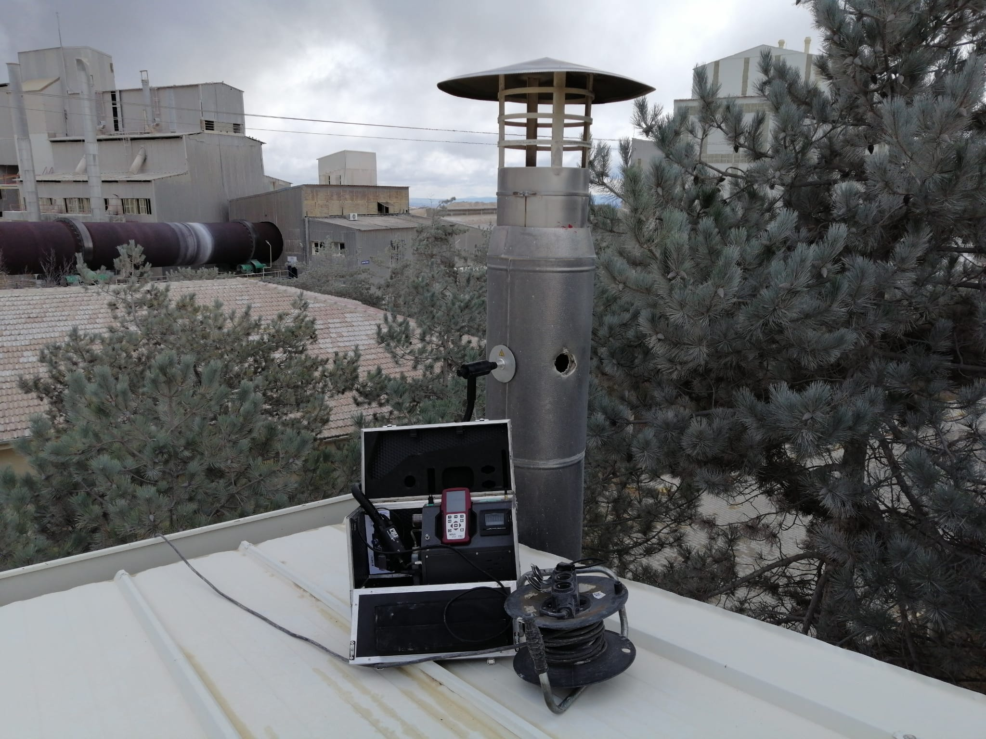
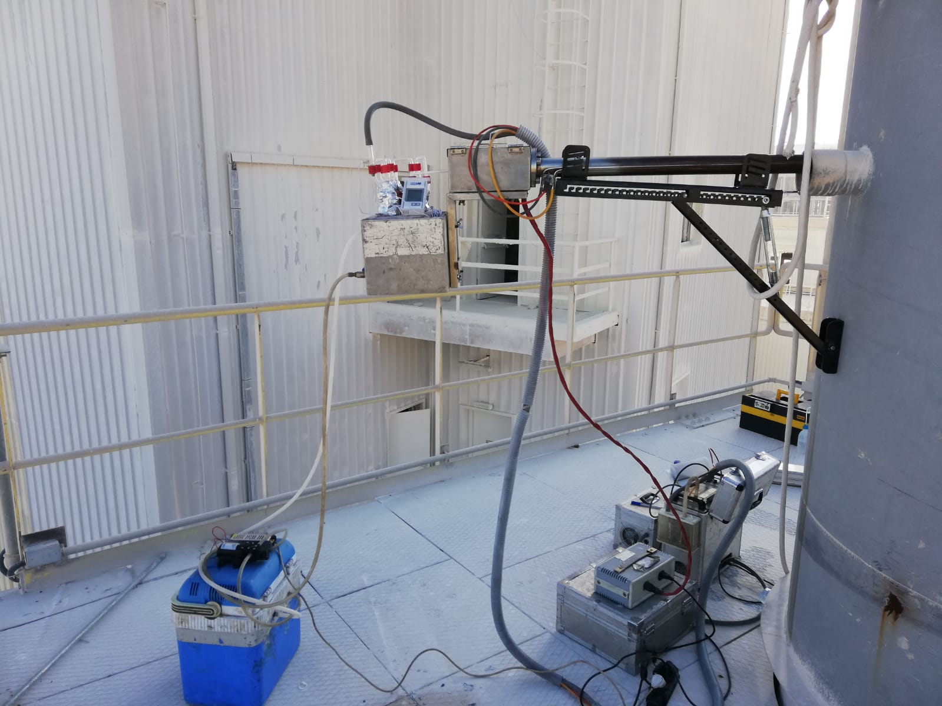
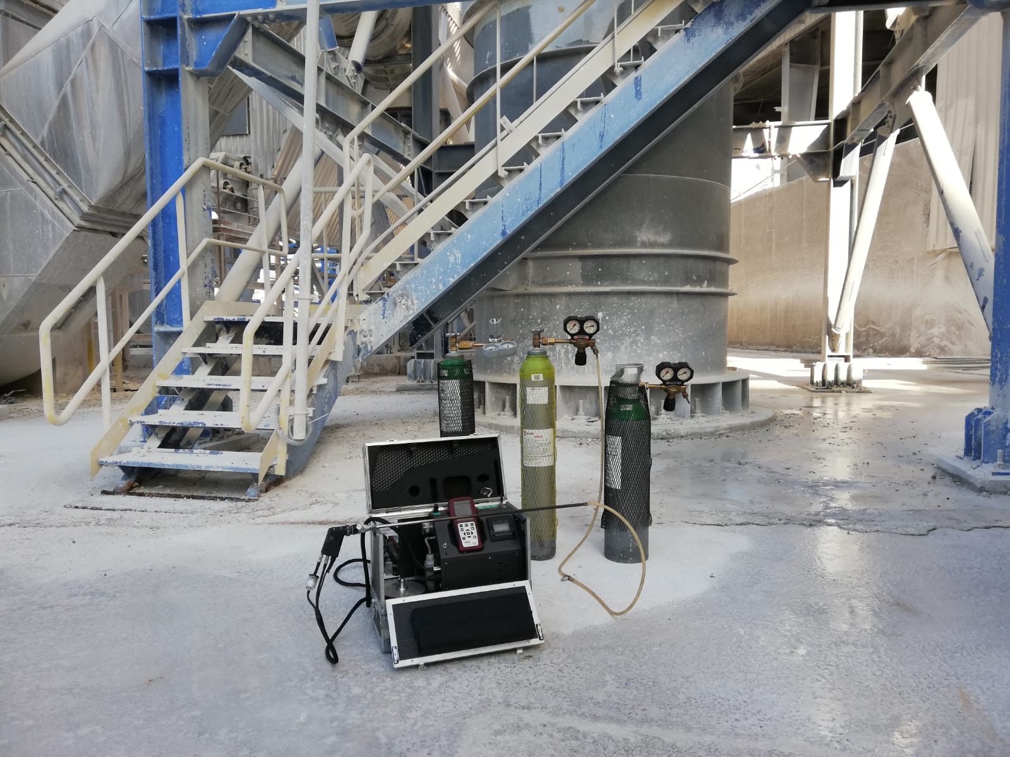
ÖLÇÜM ÖRNEKLERİ

Slide 15
TEŞEKKÜRLER
Serhat YILMAZ
Çevre Mühendisi
serhat.yilmaz@csb.gov.tr
LABORATUVAR, ÖLÇÜM VE İZLEME DAİRESİ BAŞKANLIĞI
Endüstriyel Kirlilik İzleme Şube Müdürlüğü

